Slide 1
수업 내용
될만한 퀘스트에 대해 설명
그래픽 디자이너분들께는 – 상호작용 구조물

Slide 2

트리거에 대한 아이디어 스케치
‘어떤 것을 했니?’에 대해서
Yes 와 No 에 대해서 각각 어떤 행동을 해야 할 지에 대해서 설계해야 한다.
예) 스위치 On/Off에 대해서 설계해야 한다. On 했을 때 불이 켜지고, Off 했을 때 불이 꺼지는 건 => 작동의 결과일 뿐. ‘연출＇의 영역
즉, 작동 했는지 안 했는 지에 대한 것을 설계하는 게 더 중요!

Slide 3
트리거
Step 1 : 트리거 On or Off 그래픽 스타일
Step 2 : On ↔ Off 가능하게 할까?
Step 3 : 한 번 On or Off 한 번 하면 지속시킬까?
플레이어 캐릭터의 수에 따라 트리거의 동작을 설계하는 것도 좋다.

Slide 4
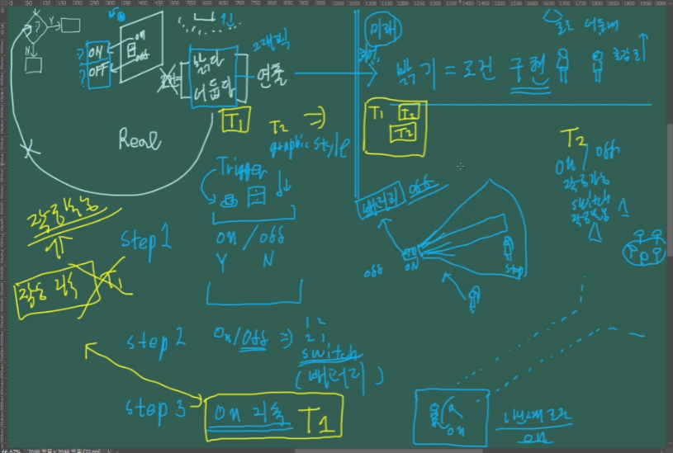

Slide 5
트리거
발동 조건을 당긴다, 누른다 같은 것도 있지만
장착한다도 있다.
각각의 트리거에 대한 동작을 모두 같게 할 지, 모두 다르게 할 지에 대해서도 고민할 수 있다.

Slide 6
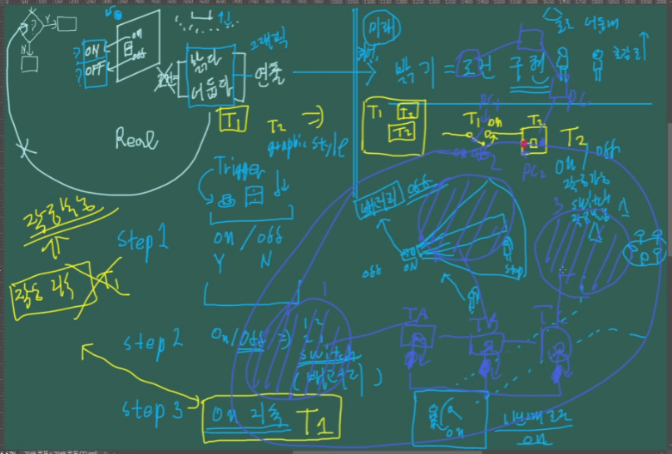

Slide 7
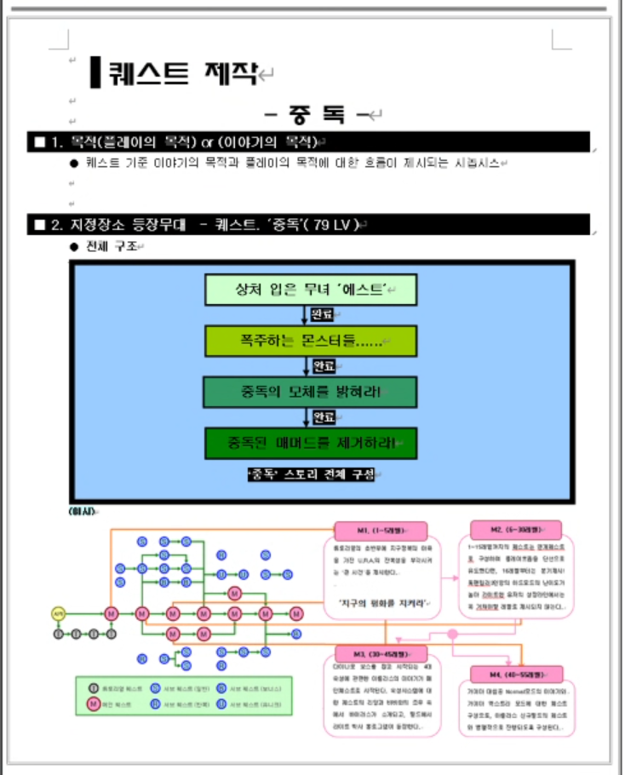
따라하기
퀘스트 시놉시스
퀘스트 진행 전개 도면
인포그래픽

Slide 8
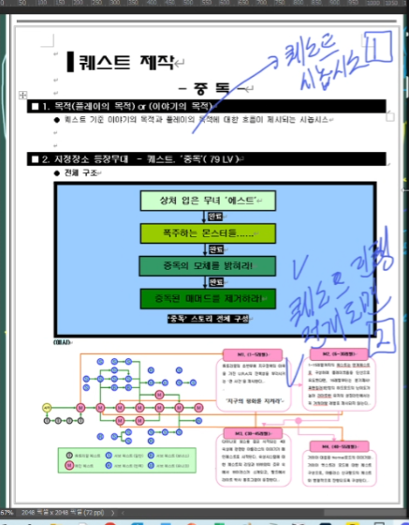

Slide 9
퀘스트 시놉시스 – 다 하면 ‘완료’라고 적기

Slide 10
퀘스트 진행 전개 도면

Slide 11
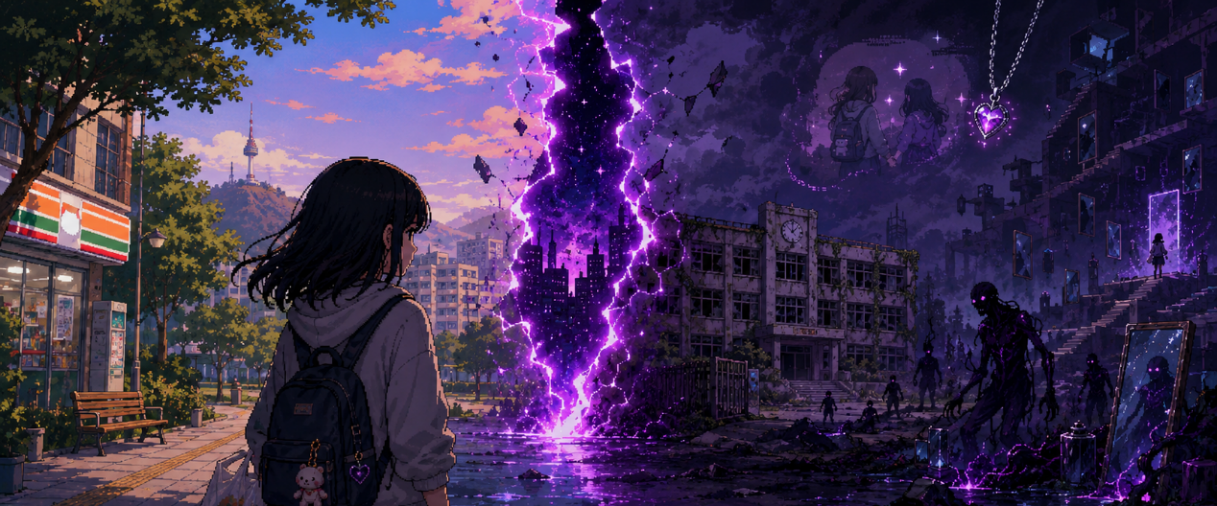
퀘스트
PHASE
일상 조작 튜토리얼
TUTORIAL
시놉시스
00
기본 이동 및 상호작용 습득
평범한 일상에서 시작된 차한해의 여정은 공원에 나타난 균열과 괴물의 출현을 계기로 재난으로 확장된다.
세상은 괴물을 처치할 수 있는 힘이 ‘선의’와 관련되어 있음을 알게 되고, 사람들은 선의 수치를 측정해 등급화하기 시작한다.
무한에 가까운 선의를 가진 차한해는 점점 더 많은 기대와 희생을 요구받고, 플레이어는 재난 대응, 폐교 조사, 균열 탐색을 통해 괴물의 정체와 선의의 의미를 마주한다.
마지막 순간, 플레이어는 강요된 희생과 진짜 선택 사이에서 결말을 결정하게 된다.
PHASE
동생 심부름
MAIN_QUEST
01
SQ: 치킨 심부름
PHASE
공원 청소
MAIN_QUEST
02
SQ: 우정 반지 찾아주기
SQ: 균열 앞 커플 사진
PHASE
재난 대응 (첫 전투 튜토리얼)
BOSS
03
SQ: 대피소 지원
SQ: 잃어버린 강아지 찾기
SQ: 괴물 목격담 수집
PHASE
폐교 탐사 및 균열 탐색
MAIN_QUEST
04
SQ: 숨겨진 기억 단서
SQ: 기억 조각 수집

Slide 12
동생 심부름
“ 도심 맵을 자연스럽게 익히는 튜토리얼형 퀘스트 “

Slide 13
퀘스트 전개 도면
Tutorial
Main 1
Main 2
Main 3
Main 4
Main 5
일상 조작
동생 심부름
공원 청소
재난 대응
폐교 챕터
균열 탐색
조작법 학습
장소 : 도심
장소 : 도심 공원
장소 : 붕괴된 도시
장소 : 폐교
장소 : 균열 내부
Sub 1
Sub 1
Sub 1
Sub 1
Sub 2
치킨 심부름
우정 반지 찾기
대피소 지원
기억 단서 수집
기억 조각 수집
Sub 2
Sub 2
균열 앞 사진
강아지 찾기
Sub 2
괴물 목격담
Main Quest
Tutorial
Sub Quest
Boss

